Slide 1
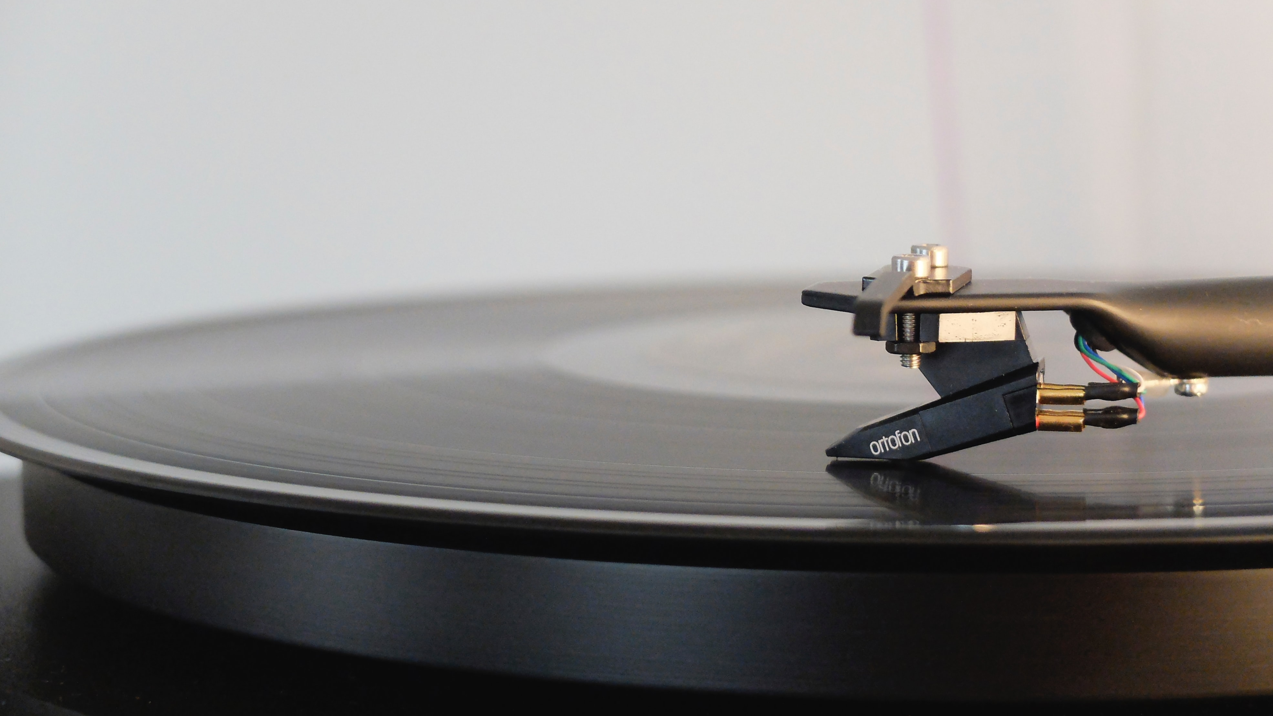
GraVTunes

Slide 2
Sommaire
Présentation du sujet
Choix de conception
Répartition des tâches
Ce qui a été réalisé
Difficultés rencontrées
Démonstration
Conclusion

Slide 3
Présentation du sujet
Site Web permettant la :
Gestion de fichiers audio
Envoi de fichier sur le serveur
Gestion de bibliothèques
Écoute à distance
Partage
Transformation de fichiers audio en vinyle
Panier
Commande
Paiement

Slide 4










Choix de conception

Slide 5
Répartition des tâches
Jules: Espace membres, Panier, Commandes, Paiement, Vinyles, Administration
Anthony: Titres, tableau de bord, Collaboration
Loïc: Playlists
Nathan: Tickets

Slide 6
Ce qui a été réalisé
Itération 1 : réalisée comme initialement prévu
Itération 2 : réalisation partielle (tickets, playlists, lecteur et l’administration)
Itération 3 : réalisation des parties manquantes, abandon de la version mobile mais nous nous sommes adaptés en rendant un site le plus responsive possible.

Slide 7
Difficultés rencontrées
Travail de groupe et communication
Utilisation de branche et expérimentation des Pull Requests
Utilisation de certaines API
Manque de temps pour l’itération 3

Slide 8
Démo

Slide 9
Conclusion
Certains objectifs non-atteints
Manque de travail personnel
Difficultés pour atteindre les objectifs fixés lors de la conception du projet

